Slide 1

Sharpest++
(Chapter 26. String View & Conversion)
Notes:
Summary by nErumin(@Github)

Slide 2

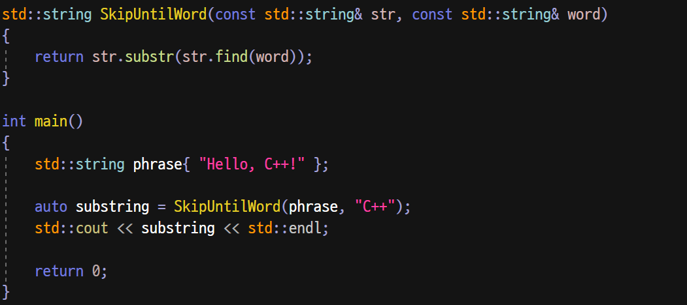
Item 1. String View
Q. 아래 코드가 실행되었을 때, string이 총 몇 개 만들어질까?
Notes:
컴파일러에 따라 3 또는 5. (보통은 3이다.)
Note) phrase 변수 생성, 함수 호출 시 두번째 인자에서 임시 string 생성, substr 반환 값으로 임시 string 생성, 반환 값에서 임시 string 생성, substring 변수 생성.
Note) C++17부터는 해당 상황에서의 RVO가 강제되기 때문에, 3/4번째 생성은 생략되는 경우가 많다.
Note) 보통 짧은 string에 대해서는 힙 할당이 필요없는 Small String Optimisation 기법을 사용하기도 한다.

Slide 3
Item 1. String View
C++11 이후 도입된 이동 연산 등으로 인해 객체의 전달 속도가 매우 향상되었다.
다만, 여전히 코드에 따라 많은 객체 복사본들이 생성될 수 있다.
string의 경우, 객체 복사본을 줄이기 위해서 C++17 이후 도입된 string_view를 활용해볼 수 있다.
string_view는 연속적인 문자 순차열을 소유하지 않고 참조만 하는 타입이다.
또한, string_view는 참조하고 있는 문자 순차열을 변경하지 않는다.
string_view 객체를 자유롭게 전달할 수 있으며, 대부분의 string 연산을 사용할 수 있다.
Notes:
Note) 대부분의 경우 string_view는 문자 순차열에 대한 포인터와 순차열의 길이로 구성되어 있다.

Slide 4
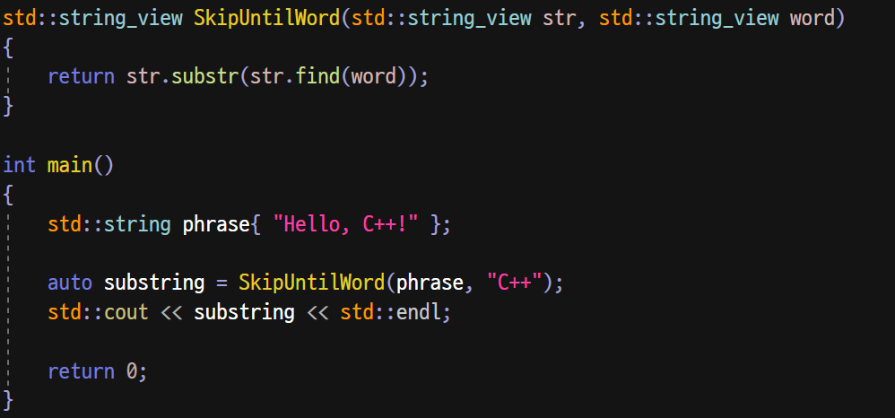
Item 1. String View
string_view를 사용하여 이전 코드를 개선해보면 아래와 같다.
힙 메모리에 대한 할당이 한번만 일어난다.
Notes:
Note) 단, 개선된 코드의 함수에서 string_view를 반환하고 있기 때문에, Dangling 문제에 항상 주의해야 한다.

Slide 5
Item 1. String View
Q. string_view를 유용하게 사용할 수 있는 경우에는 어떤 것들이 있을까?
최적화 기법의 일환으로 사용해볼 수 있다.
문자열에 대한 저장과 소유권이 필요하지 않을 때, const에 대한 참조자를 대체하는 수단으로 사용해볼 수 있다.
기반 문자 타입이 같고 연속적인 메모리를 관리하는 문자열 타입이라면, 문자열 처리를 위해 사용해볼 수 있다.
Notes:
A. 슬라이드 참조.
Note) 3번째 사항에 대한 예로는 QString, CString, const char*, … 등등이 있다.

Slide 6
Item 1. String View
string처럼, string_view 역시 클래스 템플릿 인스턴스 중 하나에 불과하다.
string_view은 char 문자 타입을 기반으로 하는 View이다.
표준에서는, 다른 문자 타입을 기반으로 하는 View 타입도 제공하고 있다.
컨테이너 이름 | 컨테이너에 대한 설명
std::string_view | char 문자 타입을 기반으로 하는 View.
std::wstring_view | wchar_t 문자 타입을 기반으로 하는 View.
std::u8string_view (C++20) | char8_t 문자 타입을 기반으로 하는 View.
std::u16string_view | char16_t 문자 타입을 기반으로 하는 View.
std::u32string_view | char32_t 문자 타입을 기반으로 하는 View.

Slide 7
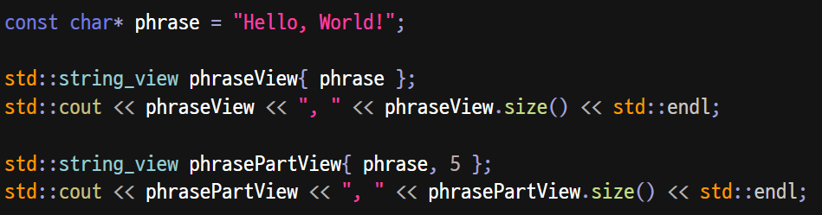
Item 2. View Operations
C 타입 문자열을 통해, string_view 객체를 생성할 수 있다.
Q. 위 코드의 실행 결과는 무엇일까?
Notes:
(Hello, World!, 13), (Hello, 5)
Note) string_view가 참조하는 문자열은 Null-terminate가 아닐 수 있다!

Slide 8
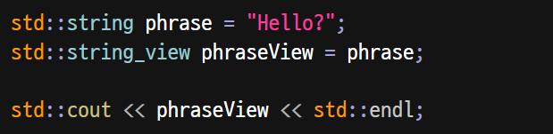
Item 2. View Operations
string 객체를 통해, string_view 객체를 생성할 수 있다.

Slide 9
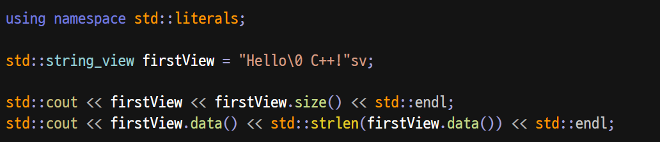
Item 2. View Operations
리터럴 연산자를 통해, string_view 객체를 생성할 수도 있다.
Q. 위 코드의 실행 결과는 무엇일까?
Notes:
A. (Hello C++!, 11), (Hello, 5)

Slide 10
Item 2. View Operations
string과 string_view는 대다수의 인터페이스를 공유한다.
단, string_view는 문자열에 대한 소유권을 가지지 않는다(Non-owning).
Q. 이러한 특징 때문에, string과 string_view의 인터페이스에서 다른 점이 발생하는데, 무엇일까?
string_view에서만 쓸 수 있는 인터페이스도 존재한다.
Notes:
string_view에는 문자열 자체를 수정할 수 있는 인터페이스가 존재하지 않는다.
Note) string_view의 연산은 copy와 operator<<, hash 템플릿 특수화를 제외하면 모두 constexpr이다! (상수 표현식으로 사용이 가능함을 뜻함.)

Slide 11
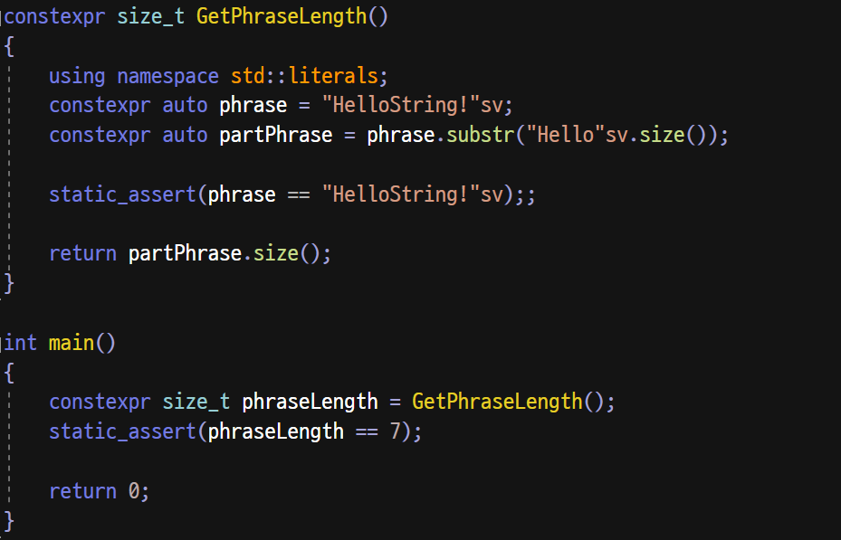
Item 2. View Operations
string_view 객체는 상수 표현식의 값으로 사용될 수 있다.

Slide 12
Item 2. View Operations
string_view에서 사용할 수 있는 연산을 정리하면 아래와 같다.
반복자 | 접근 | 크기 & 용량 | 변경 연산
sv.begin() / sv.cbegin() | sv[n] | sv.size() | sv.remove_prefix(n)
sv.end() / sv.cend() | sv.at(n) | sv.length() | sv.remove_suffix(n)
sv.rbegin () / sv.crbegin() | sv.front() | sv.max_size() | sv.swap(otherView)
sv.rend() / sv.crend() | sv.back() | sv.empty()
 | sv.data()
Notes:
Note) 모든 반복자 연산은 constexpr / const 연산이다. (즉, 무조건 const_iterator가 반환된다.)
Note) 접근 연산 역시, 모두 const_reference를 반환한다. (data 연산 역시, const 데이터를 반환한다.)
Note) remove_prefix는 포인터를 N칸 전진시키고, 크기를 N만큼 감소시키는 연산과 같다. (suffix는 크기만 N만큼 감소)

Slide 13
Item 2. View Operations
string_view에서 사용할 수 있는 연산을 정리하면 아래와 같다.
검색 | 그 외
sv.find(args…) | sv.copy(ptr, n, startPos)
sv.rfind(args…) | sv.substr(pos, n)
sv.find_first_of(args…) | sv.compare(args…)
sv.find_last_of(args…)
sv.find_first_not_of(args…)
sv.find_last_not_of(args…)
Q. string의 substr과 string_view의 substr의 차이점은 무엇일까?
Notes:
string_view의 substr은 시간 복잡도가 O(N)이 아닌 O(1)이다.
Note) copy 연산은, string_view의 Pos번째부터 N개의 문자를 포인터에 복사한다.
Note) 검색 연산은 string과 비슷하게, 찾지 못했을 때는 string_view::npos를 반환한다.
Note) 이 외에도, 리터럴 연산자와 string_view 간 상등/관계 연산자, ostream에 대한 출력 연산을 지원한다.

Slide 14
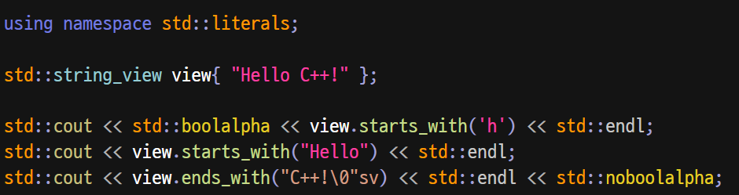
Item 2. View Operations
(C++20) starts_with나 ends_with 연산을 통해 접두/접미 부분을 검사할 수 있다.
Q. 위 코드의 실행 결과는 무엇일까?
해당 연산들은 string에도 동일한 인터페이스로 정의되어 있다.
Notes:
A. false / true / false (세번째 View는 널 문자를 포함하고 있다.)

Slide 15
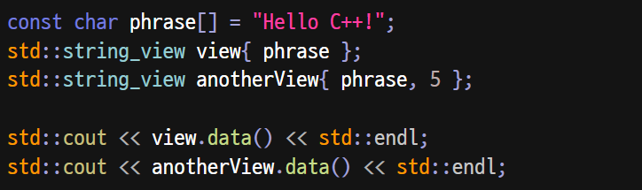
Item 3. Pitfalls
string_view이 참조하는 문자열은 널 문자로 끝나지 않을 수도 있다.
Q. 위 코드의 실행 결과는 무엇일까?
string_view를 C 타입 문자열(const char*)로 사용하고 싶을 때는, 항상 주의해야 한다.
Notes:
A. (Hello C++!, Hello C++!)
Note) string_view의 주된 목적은 수행 속도를 최적화하는 것이지만, 그렇다고 모든 string에 대한 대체로 쓰일 수 있는 것은 아니다.

Slide 16
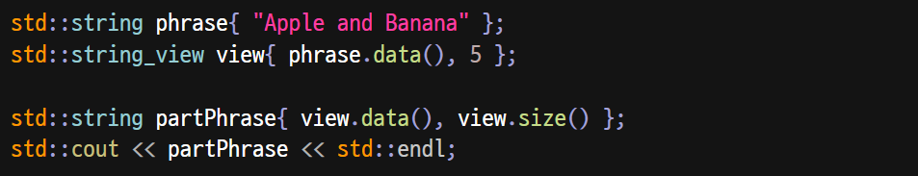
Item 3. Pitfalls
string_view 객체로 string 객체를 생성할 때는, data/size를 활용하는 것이 좋다.
정확하게 의도한 부분만 참조하여, 새로운 string을 생성해낼 수 있다.

Slide 17
Item 3. Pitfalls
string_view은 문자열을 소유하는 객체가 아니다.
즉, string_view는 문자열이 차지하는 메모리를 소유하지 않는다.
따라서, 문자열을 소유하는 객체는 절대로 string_view 객체보다 먼저 소멸되어서는 안된다.
string_view를 반환하거나, 변수에 저장하거나, 매개변수로 취할 때는 항상 주의해야 한다.
Notes:
Note) string_view는 참조자로 인한 수명 연장과 관계가 없다!

Slide 18
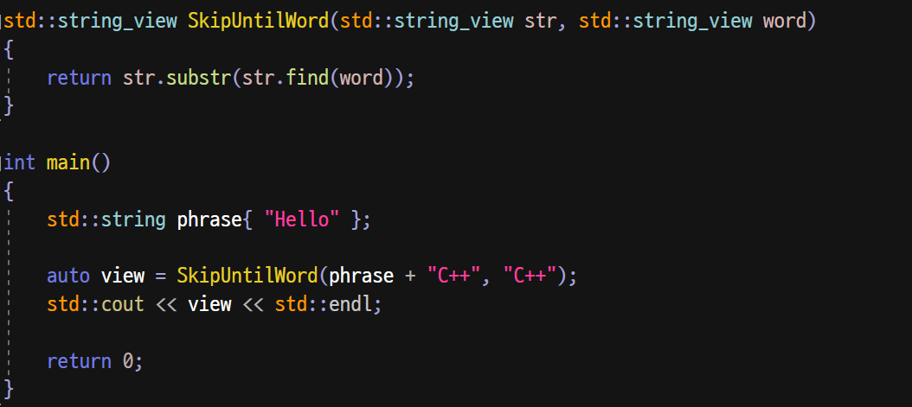
Item 3. Pitfalls
Q. 아래 코드의 문제점을 모두 찾아보자.
Notes:
A. 변수 ‘view’가 참조하는 문자열은 ‘phrase + “C++”’인데, 이 문자열은 표현식 평가 후 파괴된다! (string_view는 임시 객체 수명 연장과 관계가 없다.)

Slide 19
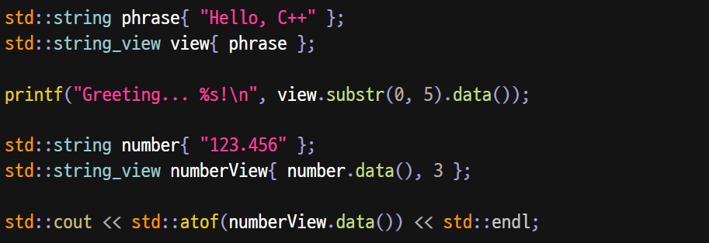
Item 3. Pitfalls
Q. 아래 코드의 문제점을 모두 찾아보자.
Notes:
A. 프로그래머의 의도와 맞지 않는다. (각각 ‘Greeting… Hello, C++’, ‘123.456’이 출력됨.)

Slide 20
Item 4. Conversion
여러 데이터 포맷이 생겨나면서, 문자열 변환 처리의 성능이 점점 중요해지고 있다.
C++17부터는, 저수준 문자열 변환을 위한 함수들을 제공한다.
저수준 문자열 변환을 통해, 보다 빠르게 데이터와 문자열 간 상호 변환이 가능하다.
저수준 문자열 변환을 위해서는, from_chars / to_chars 함수를 활용한다.
Notes:
Note) 예를 들어, 네트워크 상에서 데이터를 주고받을 때도 문자열을 받아 숫자로 변환하여 처리한 뒤, 다시 숫자를 문자열로 변환하여 보내는 등 많은 변환이 이루어짐을 알 수 있다.

Slide 21
Item 4. Conversion
기존에 사용되던 문자열 변환 함수에는 아래와 같은 단점이 존재한다.
모든 함수가 지역적으로 변환을 수행하기 때문에, 보편적인 문자열 처리에 불필요한 비용이 들어간다.
변환 도중 문제가 발생했을 때 사용하는 방법이 불확실하거나, 많은 비용이 들어간다.
특히 C API일 경우, 포맷팅 문자열에 대한 분석(Parsing) 작업이 별도로 필요하다.
시작부의 공백을 무시하는 기능은 편리하지만, 이 역시 상황에 따라 많은 비용이 든다.
몇몇 함수는 버퍼 오버런에 대한 대비책이 구비되어 있지 않다.
Notes:
Note) 즉, 요약하면 필요 이상으로 많은 일을 수행하여 성능이 떨어진다는 것이다.
Note) 첫 사항은, JSON이나 XML 상에서 숫자를 변환한다고 가정해보면 된다. 숫자 변환 시에, 지역적인 변환이 필요할까?
Note) 두번째 사항에 대해서, 예외를 던지는 것은 메모리 할당을 동반할 수도 있으며, 단순히 오류 코드를 반환하는 것은 매직 넘버를 요구하기 때문에 적절치 않다.
Note) 네번째 사항은 strtol이나 stringstream 같은 함수/클래스가 해당된다.

Slide 22
Item 4. Conversion
새롭게 도입된 저수준 문자열 변환의 특징은 아래와 같다.
오류가 발생해도, 예외를 던지지 않는다.
별도의 메모리 할당없이, 변환이 즉시 수행된다.
지역적 문자열을 지원하지 않는다.
버퍼 오버런을 방지하기 위해서, 입력/출력 범위가 명시되어 있다.
포맷팅 문자열을 전달할 필요가 없다.

Slide 23
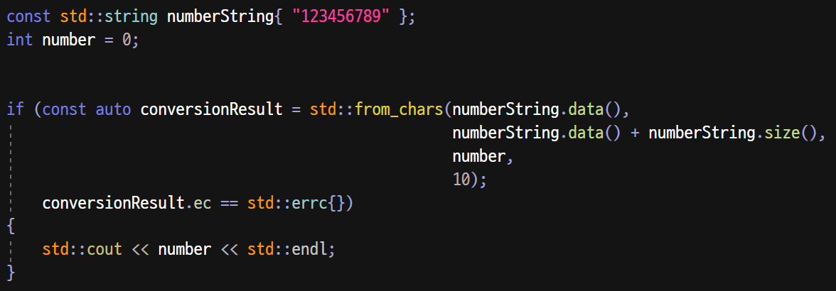
Item 4. Conversion
문자열을 정수 값으로 변환할 때는 from_chars 함수를 사용한다.
입력 문자열의 범위를 지정하고, 값을 담을 변수를 지정한 뒤, 변환할 때 사용할 진수를 넘긴다.
Notes:
Note) 기본적으로, 진수를 지정하지 않으면 10진수를 사용한다. (2 ~ 36진수를 사용할 수 있다.)

Slide 24
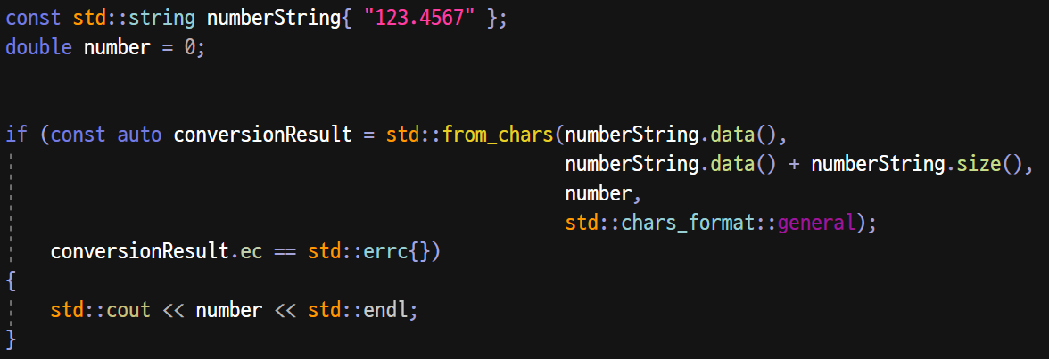
Item 4. Conversion
문자열을 실수 값으로 변환할 때도, from_chars 함수를 사용한다.
입력 문자열의 범위를 지정하고, 값을 담을 변수를 지정한 뒤, 값이 구성된 형식을 넘긴다.
Notes:
Note) 사실, 형식 기본 값이 general이다.

Slide 25
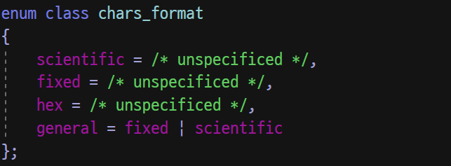
Item 4. Conversion
실수 값이 구성된 형식은 std::chars_format 값으로 지정한다.

Slide 26
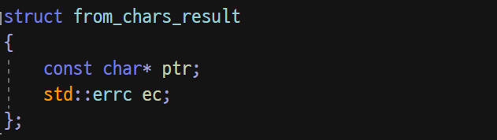
Item 4. Conversion
from_chars는 연산 결과로 from_chars_result 객체를 반환한다.
해당 객체에는, 유효하지 않은 첫 문자를 가리키는 포인터와 오류 코드를 담는 객체가 들어있다.

Slide 27
Item 4. Conversion
상황에 따른 from_chars의 수행 결과는 아래와 같다.
변환 성공 시, ptr의 값은 유효하지 않은 문자가 존재할 경우 해당하는 첫 문자를 가리킨다.
만약 전부 유효한 경우에는 ptr의 값은 전달된 범위의 Last 포인터 값과 동일하다. ec 값은 값 초기화된다.
유효하지 않은 변환일 경우, ptr의 값은 전달된 범위의 First 포인터 값과 동일하다.
이 때, ec 값은 std::errc::invalid_argument로 초기화되며, 전달된 수치 변수의 값은 바뀌지 않는다.
변환된 수치 값이 너무 커서 변수에 담을 수 없는 경우, ec 값이 std::errc::result_out_of_range로
초기화된다. 전달된 수치 변수의 값은 바뀌지 않으며, ptr의 값은 변환이 성공했을 때와 같다.
Notes:
Note) out_of_range 상황에서, ptr 값은 변수의 타입과 관계가 없다. (즉, “111222333444555” 값을 변환하면 오류가 발생하지만, ptr은 마지막 5 다음 위치를 가리키게 된다.)

Slide 28
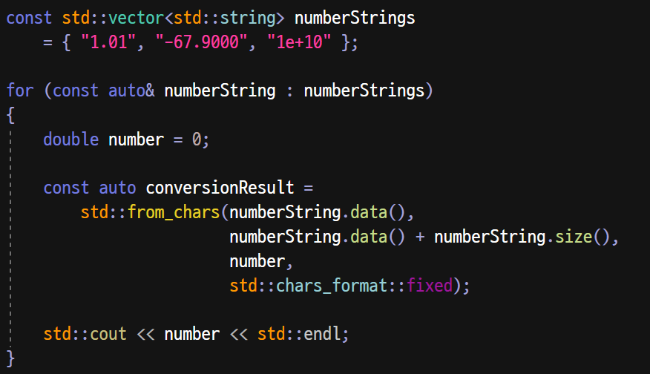
Item 4. Conversion
Q. 아래 코드의 실행 결과는 무엇일까?
Notes:
A. (1.01, -67.9, 1)

Slide 29
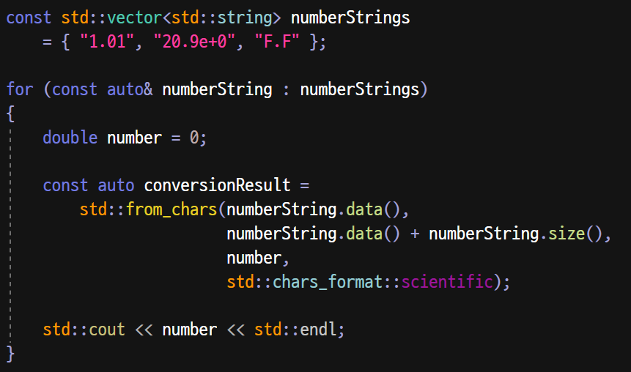
Item 4. Conversion
Q. 아래 코드의 실행 결과는 무엇일까?
Notes:
0 (invalid), 20.9, 0 (invalid)
Note) -10.1에 hex를 적용하면? -16.0625가 된다.

Slide 30
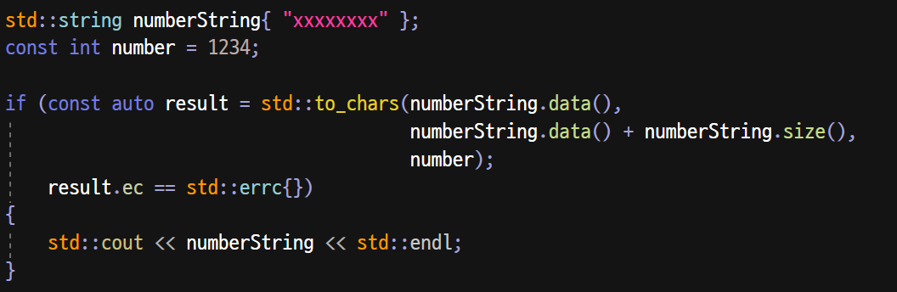
Item 4. Conversion
정수 값을 문자열로 변환할 때는 to_chars 함수를 사용한다.
버퍼의 범위와 문자열로 변환할 값, 변환 시 사용할 진수를 제공한다.
Notes:
Note) 실행 시, 1234xxxx가 출력된다.
Note) 기본적으로, 진수를 지정하지 않으면 10진수를 사용한다. (2 ~ 36진수를 사용할 수 있다.)

Slide 31
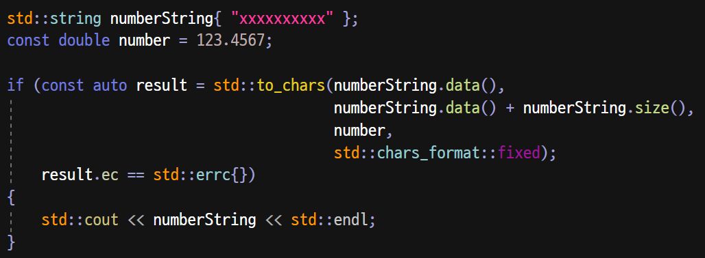
Item 4. Conversion
실수 값을 문자열로 변환할 때도 to_chars 함수를 사용한다.
버퍼의 범위와 문자열로 변환할 값, 변환에 사용할 포맷을 지정한다.
Notes:
Note) 실행 시 123.4567xx가 출력된다.
Note) 포맷을 생략할 시, printf + “C” locale과 정확히 동일하게 동작한다. (즉, %f와 %e 중 짧은 것을 선호하여 변환한다.)
Note) 변환 시 사용할 정확도(Precision)를 지정할 수 있는 버전도 존재한다.

Slide 32
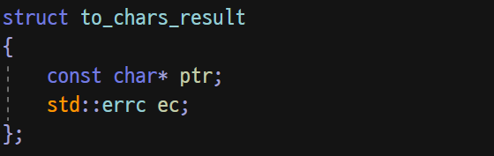
Item 4. Conversion
to_chars는 연산 결과로 to_chars_result 객체를 반환한다.
해당 객체에는, 유효하지 않은 첫 문자를 가리키는 포인터와 오류 코드를 담는 객체가 들어있다.

Slide 33
Item 4. Conversion
상황에 따른 to_chars의 수행 결과는 아래와 같다.
변환 성공 시, ptr의 값은 마지막으로 기록된 문자 다음 위치를 가리킨다. ec 값은 값 초기화된다.
변환된 문자열은 널 문자로 끝나지 않는다.
변환 시 오류가 발생할 경우, ec 값이 std::errc::value_too_large로 초기화된다.
전달된 수치 변수의 값은 바뀌지 않으며, ptr의 값은 전달된 범위의 Last 포인터 값과 동일하다.
전달된 범위 내 값 상태는 알 수 없다.

